Slide 1
Met de hitte komen de buien Over evenementen en extreem weer
Rob Sluijter

Slide 2
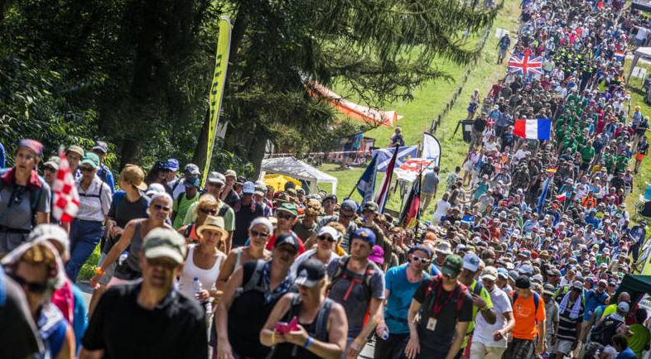
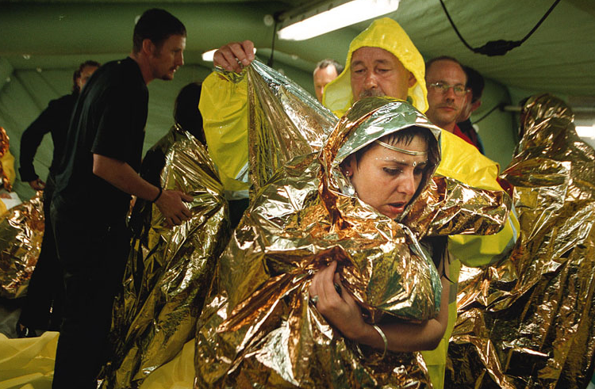
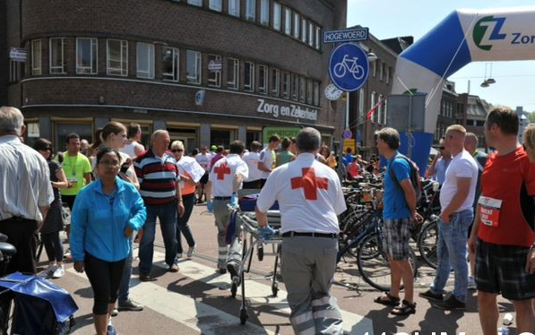
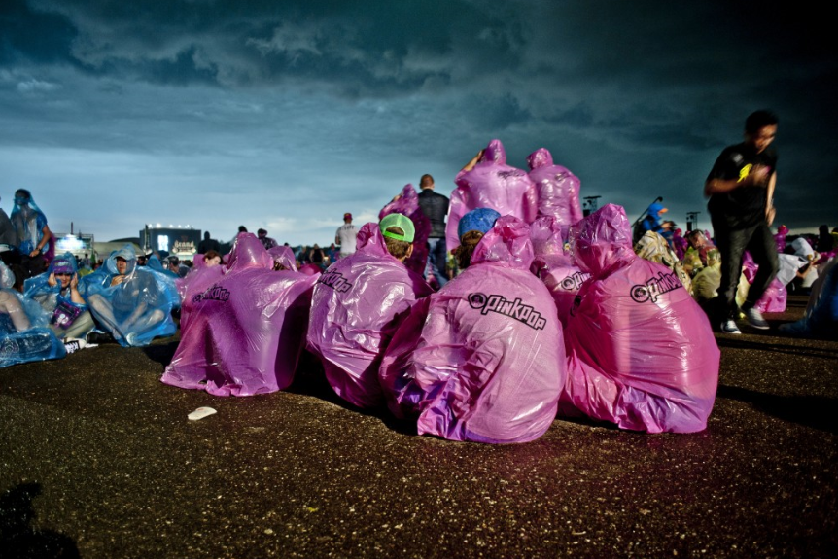
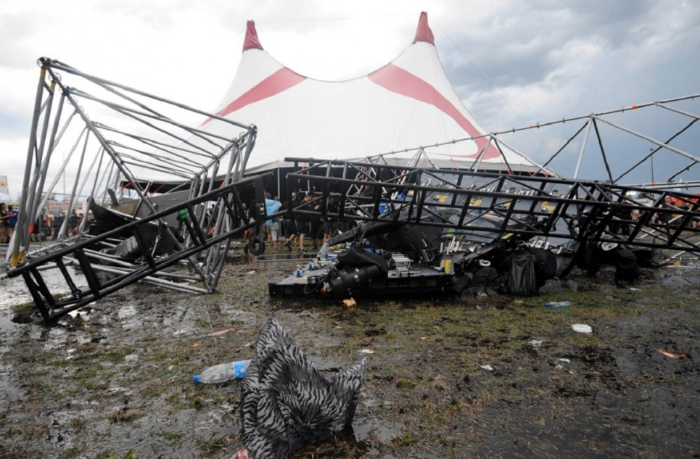
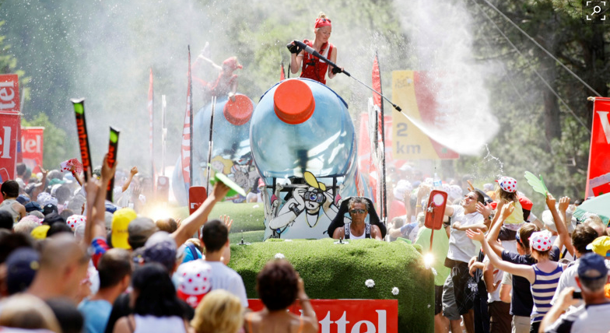
Steeds vaker (bijna) mis
Nijmegen 2006: 2 doden, 70 mensen in ziekenhuis (afgelast)
Leiden mei 18: 12 mensen onwel
Dance Valley 2001:
60 mensen naar ziekenhuis
Pukkelpop 2011:
5 doden
Tourstart Utrecht
Pinkpop 2014
Notes:
Korte 10 min. inleidende weerkundige presentatie op het thema ‘extreem weer & evenementen’
-Ligt het voor de hand als thema bij ‘hitte’ ?
-Herinnert u zich deze nog: kort voorbeelden doorlopen waarbij het (net) niet mis ging
-Relatie leggen naar volgende slides:
#hitte en randverschijnselen komen steeds vaker voor
#combinatie met grote toename in massale evenementen buiten.
===Kans op impact dus steeds groter, en het gaat een keer echt mis===

Slide 3
Trend temperatuur
Notes:
-U hoort het al jaren, het wordt warmer, dat zal doorgaan en de temperatuurextremen nemen toe
-Deze keer van mij geen verhaal met allerlei plaatjes: alleen dit grafiekje ter illustratie
-Uitleggen: over hele kalenderjaar kijken wanneer Tx bij 10% hoogste zat: dat is een ‘warme dag’
*Daarmee samenhangend steeds minder koud
*het seizoen verlengt zich ‘aan de flanken’ > leg relatie naar mei, deze was HOOGzomers en zelfs als juni zou die warm zijn
*Temp. is 1 ding, maar daarmee samenhangend neemt de frequentie van extreem weer toe

Slide 4
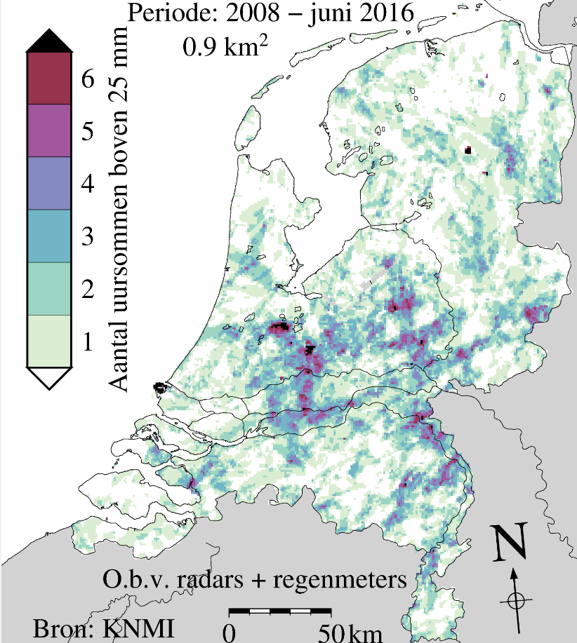
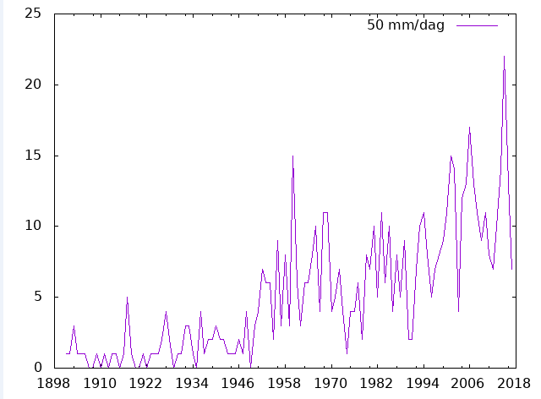
Trend buien
Notes:
-De frequentie van het aantal zware buien (wateroverlast, evt wind/hagel) neemt toe, toelichten aan grafiekje links
-Er is geen regionalisering, recht is toeval
-(geen plaatje), de zwaarte van de buien neemt toe: frequentie*zwaarte > Impact!

Slide 5
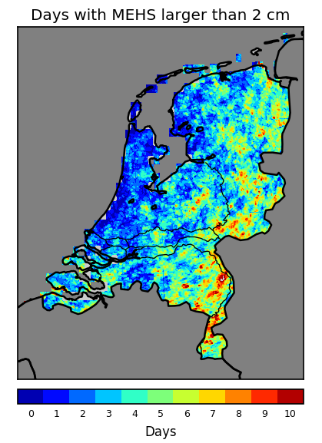
What if?
Notes:
-Het voorbeeld van 23 juni 2016: zware hagelbui trekt over kassencomplex 500 miljoen schade. Maar was het wel zo uitzonderlijk?
-Op het kaartje rechts aantal dagen met grote hagel tussen 2008-en 2016, kleine plekje bovenstaande bui aanwijzen
-Wat nu als zo’n bui over een stad/festival trekt (dat is, zie plaatje rechts) een kwestie van tijd: dat gaat een keer gebeuren
-Hoe waarschuwen we daar eigenlijk voor?

Slide 6
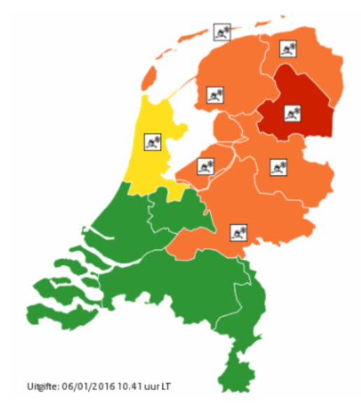
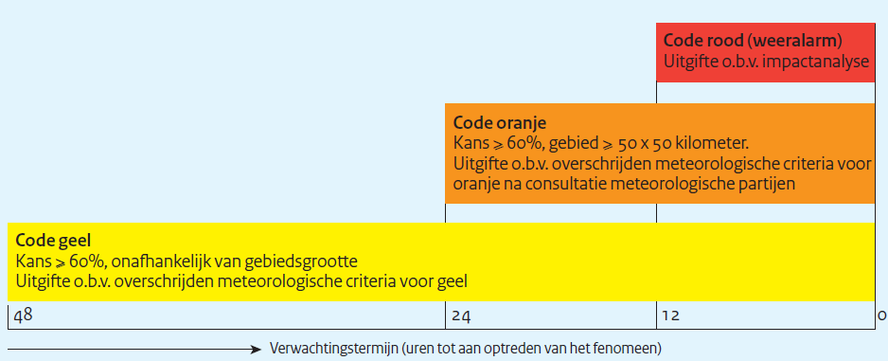
Geel-Oranje-Rood
Onderneem actie
Wees voorbereid
Wees alert
Notes:
-Korte uitleg huidige systematiek, lead-time en per provincie (vooral dat laatste is een show-stopper)

Slide 7
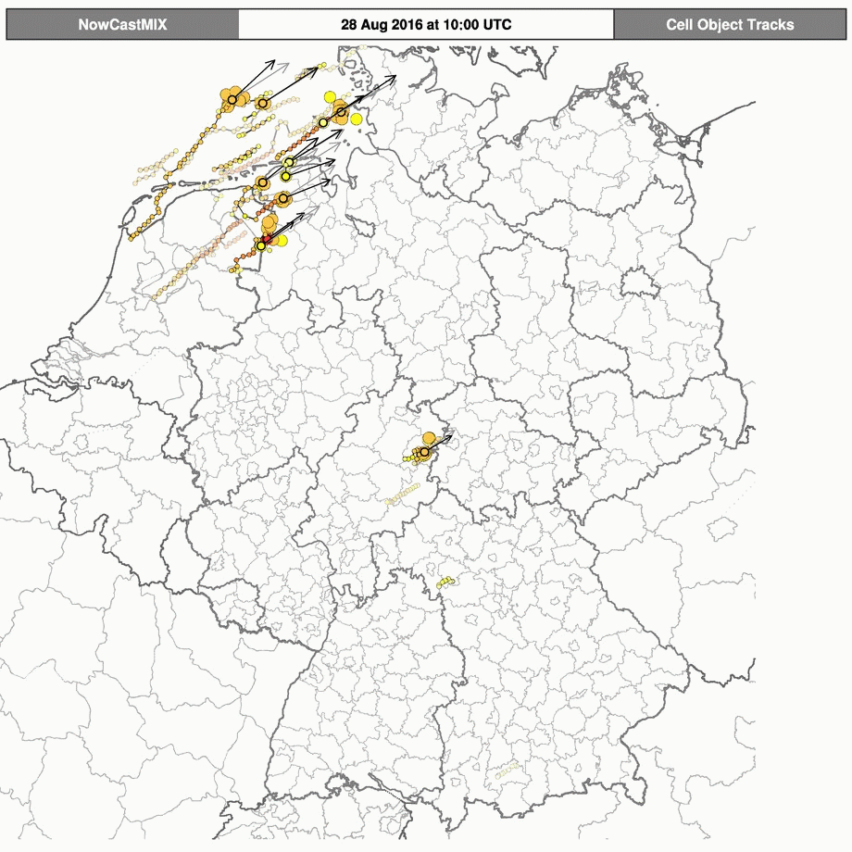
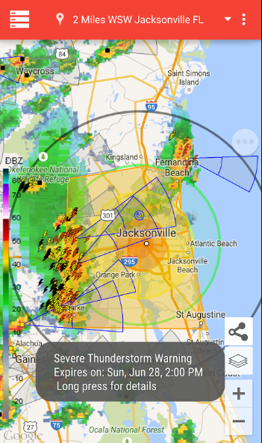
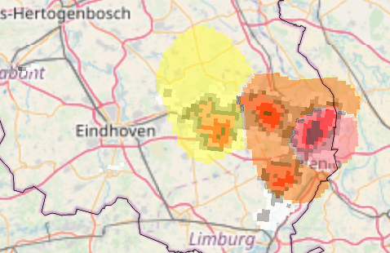
Toekomst: Persoonlijk & automatisch
Notes:
-We kunnen (binnenkort) heel anders, zoals zoveel in maatschappij: persoonlijk maken, snel en geautomatiseerd
-Voor iedere afzonderlijke bui kan met een leadtime van 0 tot pak hem beet 120 minuten worden gewaarschuwd. In Duitsland (zie voorbeelden) gebeurt dat al.
#Wat zou u in de stad, op het festival als burger met deze info kunnen (@handelingsperspectief), of als organisator?

Slide 8
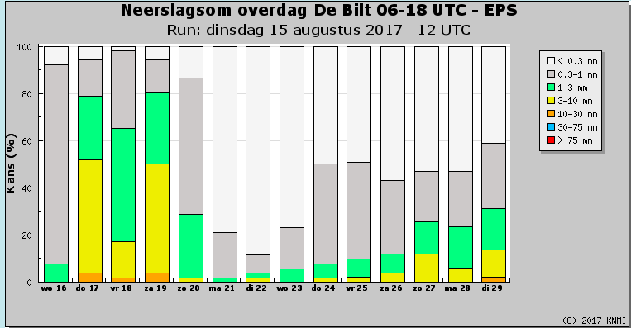
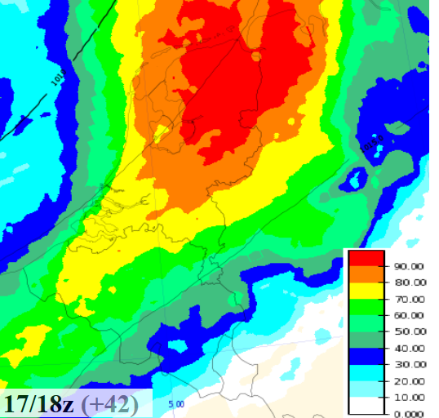
Tendens: Kans op
Notes:
-Dynamische risicoprofielen voor professionele gebruikers (bv evenementenorganisator)
-Al dagen van te voren de kans op bepaald fenomeen/op een locatie.
*Kans wisselt uiteraard iedere dag (op/afbouwend)
*Naar volgend plaatje

Slide 9
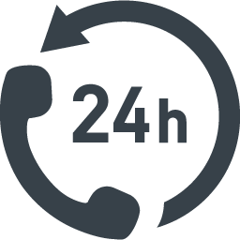
Tendens: risico-advisering
Element: Windstoten
Drempel: 100 km/uur
Kans: >50%
Uitvoer: Tabel & grafiek
Nu | +12 | +24 | +36 | +48 | +60
10 | 20 | 60 | 70 | 20 | 10
Notes:
-Riscicoadvisering is mogelijk, maar wat doe je als prof. gebruiker met dergelijke informatie?
#Impact en handelingsperpectief

Slide 10
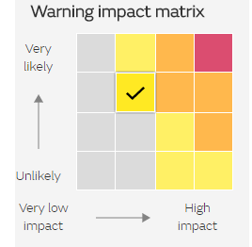
Handelingsperspectief?
-Tot x dagen vooruit waarschuwing
-Now casting op dag 0
2015: 33 gewonden bij Rock am Ring in Duitsland
Door temperaturen van 30 graden moeten ruim 3400 festivalgangers worden behandeld vanwege een zonnesteek of verbranding. 50 mensen worden naar het ziekenhuis gestuurd. Rond middernacht slaat de bliksem in op het festivalterrein. Niemand wordt direct getroffen, maar toch raken 33 mensen gewond, van wie 4 ernstig. Volgens een Nederlandse festivalbezoeker was de organisatie van het festival in paniek en slecht voorbereid op het noodweer.
Notes:
-Hitte en extreem weer nemen toe, het consumeren buiten (evenementen ook)
-Dat is een mix die al tot problemen heeft geleid, en het aantal problemen zal toenemen: op een gegeven moment gaat het een keer echt goed mis, in ons land, misschien bij u in de stad
Mijn vraag aan u is (nogmaals) als u kansinformatie heeft tot x dagen vooruit, kunt u daar bij een evenement wat mee. Let wel, kans is altijd zoiets als een vinkje in een matrix kans*impact
Mijn vraag is ook: buien blijven lokaal, kunt u nog wat met informatie met een leadtime van 0-120 minuten?
<eof

